Slide 1
Effective C++学习笔记
2019.11.22

Slide 2
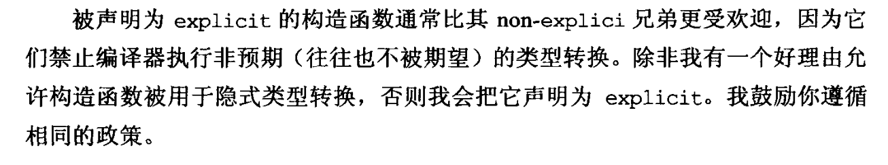
导读
1、默认构造函数：要不不带参数，要不就是每个参数都有缺省值。
例： dog(int sex = 0, int age = 0); --有缺省值的构造函数
2、explicit --修饰的函数不能通过隐式类型转化而调用
  例： class dog
  {public:
  explicit dog(int n):age(n){};
  private:
  int age;
  }
  int PlayWithDog(dog d) {...};
  int i = PlayWithDog(dog(1)); //允许
  int k = PlayWithDog(10);//不允许,不能通过隐式转换将int类型转换为dog类型
3、有关命名：
指针：int *pi;(point to int)
引用：int &ri = INT_MAX;(reference to int)

